Slide 1


Wat na het secundair onderwijs
Schooljaar 2023 – 2024

Slide 2
Inhoud
Schema: mogelijkheden na het secundair onderwijs
Kiezen en beslissen
Wegwijs in het hoger onderwijs
Inspirerende verhalen
Meer info

Slide 3
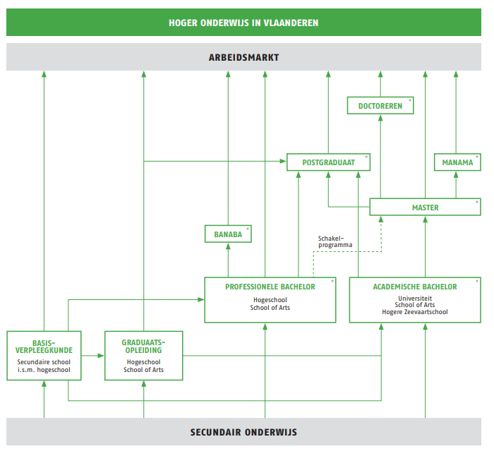
1. Schema
[Tekstvak]

Slide 4
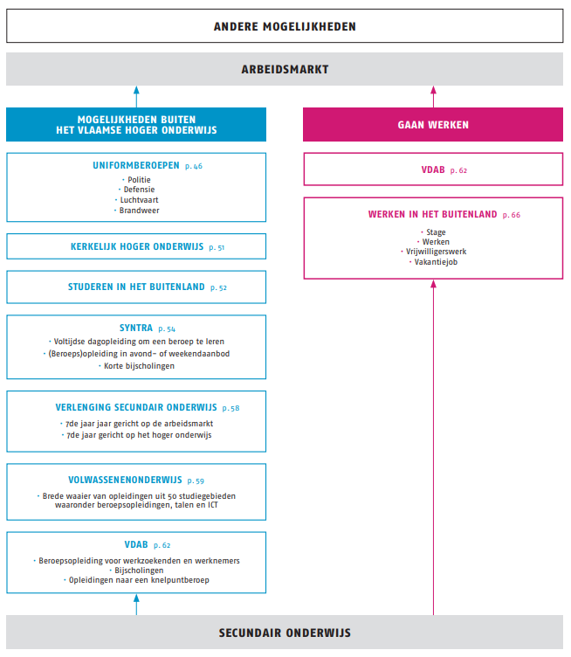
[Tekstvak]

Slide 5
2.Kiezen en beslissen
Tips voor een doordachte studiekeuze
Enkele helpende vragen
Hulp bij je keuze

Slide 6
Tips voor een doordachte studiekeuze
Tip 1: Ken jezelf
Wie ben ik, wat kan ik, wat wil ik?
Tip 2: Praat erover
Met vrienden, familie, leerkrachten
Tip 3: Deze richtingen zie ik zitten
Maak een top 3 en zoek hierover meer informatie op
Tip 4: Praktisch of theoretisch? Ver of dichtbij?
Hoe haalbaar is je studiekeuze voor jou?
Tip 5: Beslis. Dit zie ik me doen.
Een gemotiveerde keuze vergroot de kans op slagen

Slide 7
Deze vragen kunnen je op weg helpen
In welke vakken ben ik goed? Welke vakken doe ik graag?
Studeer ik graag? Hoe studeer ik het liefst? Hoe leer ik het makkelijkst iets bij?
Welke activiteiten maken me blij? Waar krijg ik energie van? Wat kan ik elke dag wel doen?
Wat zijn mijn talenten? Wat gaat vanzelf bij mij?
Wat vind ik belangrijk? Zorgen voor mensen, iets nieuws creëren, geld, veel vrije tijd…
Ben ik een leider of volg ik liever?
Werk ik graag samen of liever alleen?
Ben ik graag buiten bezig of liever binnen?
Werk ik graag met mijn handen of liever met mijn hoofd? Of beide?

Slide 8
Hulp bij je keuze
Bezoek de SID-in
Stel vragen aan je CLB(-medewerker)
Ga langs bij een Leerwinkel
Check onderwijskiezer.be
Gebruik Hogeronderwijsregister.be
Versterk je studiekeuzeproces met Exploratietool Columbus

Slide 9
Studie-informatiedagen (SID-in)
Praat met leraren, studenten en studieadviseurs van hogescholen, universiteiten en andere instellingen
Kom meer te weten over leren en werken bij politie, brandweer, defensie en in de luchtvaart
Verzamel info over opleidingen en sectoren die je interesseren
Stel vragen over je toekomstmogelijkheden aan het CLB
Bespreek je twijfels met de rolmodellen
Word wijzer over werken of studeren in het buitenland

Slide 10
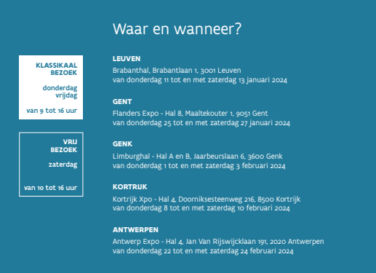
Studie-informatiedagen

Slide 11
Studie-informatiedagen
Goed voorbereid de SID-in bezoeken?
- Bekijk de checklist op p. 13 & 14 in de ‘Wat na het secundair onderwijs’
- Knip uit of druk af
- Duid aan welke vragen je zeker wil stellen op de verschillende standen

Slide 12
Centrum voor Leerlingenbegeleiding
Begeleiding en ondersteuning aan leerlingen tijdens schoolloopbaan
Je kan bij het CLB terecht met vragen over
  Welke opleidingen je (waar) kan volgen
  Welke opleidingen of beroepen bij je passen en je aankan
  Twijfels over je studie- of beroepskeuze
Notes:
Klopt het die pagina de algemene pagina van het CLB is? ☺

Slide 13
Leerwinkels
Gratis info en coaching bij het kiezen van een opleiding, vorming of onderwijs
Website Leerwinkels
Notes:
Klopt het die pagina de algemene pagina van het CLB is? ☺

Slide 14
Onderwijskiezer.be
Begrijpelijke en neutrale info over de opleidingen of beroepen
Fiches over elke opleiding in het hoger onderwijs
Cijfers en feiten over studierendement en kansen op de arbeidsmarkt
Info over opleidingen buiten het hoger onderwijs
Overzicht van de verschillende beroepen en welke opleidingen er naartoe kunnen leiden
Online testen en tools

Slide 15
3.Wegwijs in het hoger onderwijs
Een graduaats-, bachelor- of masteropleiding?
Proeven, toetsen en examens?
Leerkrediet
Hogeronderwijsregister
Wat kan je waar studeren
Studievoortgangsbewaking

Slide 16
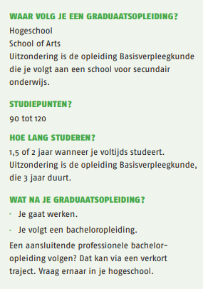
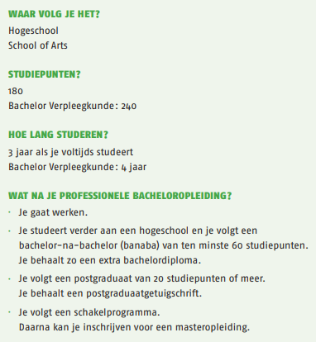
Een graduaats-, bachelor- of masteropleiding
Graduaatsopleiding
Professionele bacheloropleiding

Slide 17
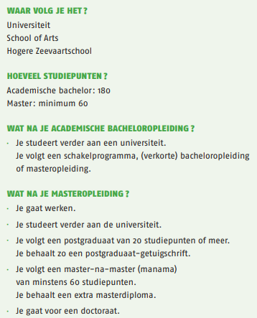
Een graduaats-, bachelor- of masteropleiding
Academische bachelor- of masteropleiding

Slide 18
Proeven, toetsen en examens
Starttoets hogescholen: lerarenopleiding
Als je een educatieve bacheloropleiding voor het kleuter-, lager of secundair onderwijs wil volgen
Verplicht, af te leggen op vastgelegde data op verschillende locaties
https://www.vlaamsehogescholenraad.be/nl/instaptoets-lerarenopleiding-overview
https://www.vlaamsehogescholenraad.be/nl/starttoets
Starttoets universiteiten
Geeft je een goed beeld van je wiskundige en wetenschappelijke vaardigheden
Op ijkingstoets.be ontdek je voor welke bachelors het verplicht is
=> Het resultaat van een starttoets is niet bindend, verplichte remediëring wordt opgelegd bij zwakke resultaten.

Slide 19
Proeven, toetsen en examens
Artistieke toelatingsproef
Voor de academische bacheloropleidingen in de studiegebieden
  Audiovisuele en beeldende kunsten
  Muziek en podiumkunsten
Meer info op de websites van de hogescholen
Toelatingsexamen arts, tandarts of dierenarts
Verplicht toelatingsexamen
toelatingsexamensvlaanderen.be/

Slide 20
Leerkrediet
Het totale pakket van studiepunten dat je kan inzetten voor een inschrijving in een bachelor- of masteropleiding.
Als je start in het Vlaamse hoger onderwijs, krijg je een leerkrediet van 140 studiepunten
Deze studiepunten heb je nodig om je in te schrijven in het hoger onderwijs
  Slaag je, dan krijg je die ingezette punten terug
  Slaag je niet, dan verlies je de ingezette punten
Blijven studeren zonder resultaat te boeken, is niet mogelijk
Meer info over leerkrediet

Slide 21
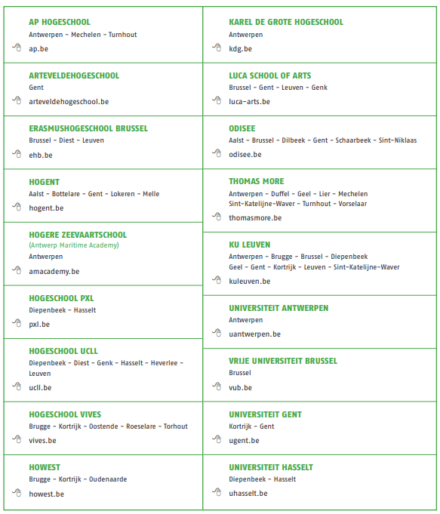
Overzicht instellingen hoger onderwijs

Slide 22
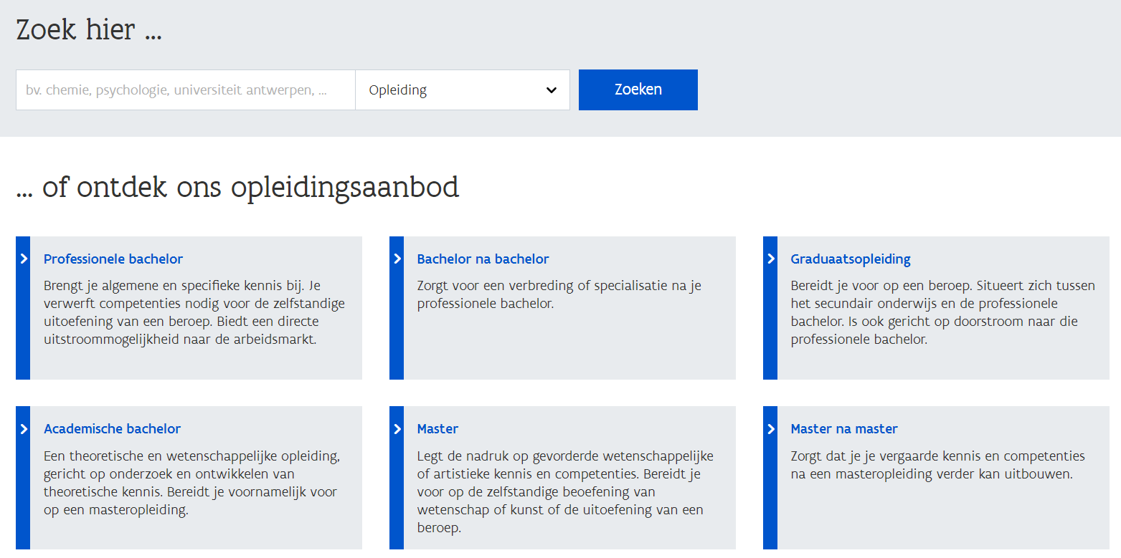
Hogeronderwijsregister.be
Alle door de Vlaamse overheid erkende graduaats-, bachelor- en masteropleidingen op één website

Slide 23
Wat kan je waar studeren
Een volledig overzicht van alle studiegebieden en -richtingen in het hoger onderwijs? En wat je waar kan studeren?
https://onderwijs.vlaanderen.be/nl/leerlingen/wat-na-het-secundair-onderwijs

Slide 24
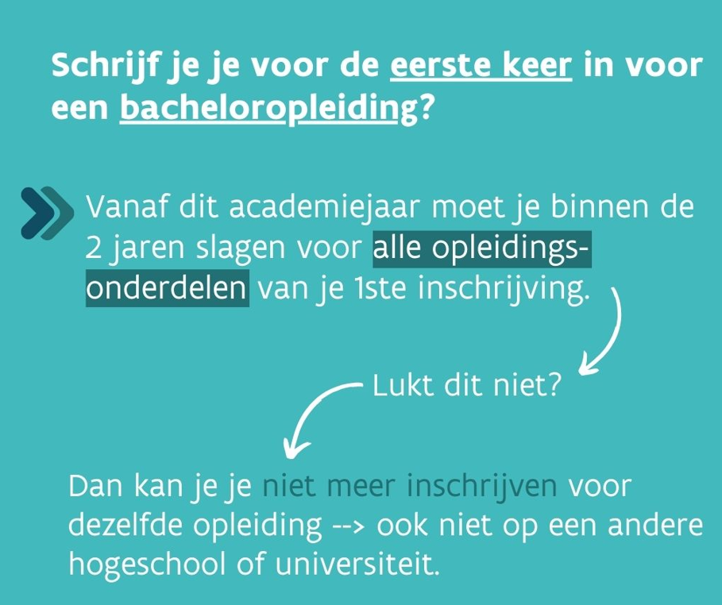

Studievoortgangsbewaking
Meer info

Slide 25

4.Inspirerende verhalen

Slide 26
5. Meer info
onderwijs.vlaanderen.be/nl/leerlingen/wat-na-het-secundair-onderwijs

Slide 27
[Regionaal stuk]

Slide 28
[Titel]
[Inhoud]

Slide 29
Bedankt!

